Slide 1

«Безопасность образовательной среды в системе образования для устойчивого развития»
Коротенко В.А. ЭД «БИОМ»

Slide 2
Securus periculose periclitari
Опасно чувствовать
себя безопасно в опасности…
Латинская пословица

Slide 3
ЗА ПРЕДЕЛАМИ РИСКА

Slide 4
Оценка планетарного порогового значения для определения «безопасного пространства» планеты и человека
Ecosystem management. UNEP Year Book 2010: New Science and Developments in Our Changing Environment. www.unep.org

Slide 5
Теория биотической регуляции окружающей среды
ТОЛЬКО ЖИЗНЬ СОЗДАЕТ УСЛОВИЯ ДЛЯ ЖИЗНИ
Естественные сообщества создают условия для собственного благоприятного существования.
Эти условия поддерживаются в достаточно узком диапазоне, благоприятном для существования Жизни в целом в течении нескольких миллиардов лет.
Больше о ТБРОС http://www.bioticregulation.ru
Notes:
5

Slide 6
ЖИЗНЬ – НЕ СВОЙСТВО ОТДЕЛЬНОГО ОРГАНИЗМА, А СВОЙСТВО БИОСФЕРЫ В ЦЕЛОМ
ЕСТЕСТВЕННЫЕ ЭКОСИСТЕМЫ ВОСПРОИЗВОДЯТ МАТРИЦЫ ЖИЗНИ
НИЧТО, СОЗДАННОЕ ЧЕЛОВЕКОМ, НЕ В СОСТОЯНИИ ЗАМЕНИТЬ БИОСФЕРНУЮ ФУНКЦИЮ ЕСТЕСТВЕННЫХ ЭКОСИСТЕМ
ВСЕ, СОЗДАННОЕ ЧЕЛОВЕКОМ, НА НЕСКОЛЬКО ПОРЯДКОВ ПРОЩЕ, ЧЕМ САМАЯ ПРИМИТИВНАЯ ЖИВАЯ СИСТЕМА
По проф. Э.Дж. Шукурову

Slide 7
Мир состоит из фактов, а не вещей, сложных и простых (элементарных), которые состоят из объектов в той или иной конфигурации.
Объекты – просты и постоянны;
события –изменяющиеся конфигурации объектов
Л. Витгенштейн

Slide 8
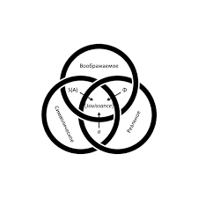
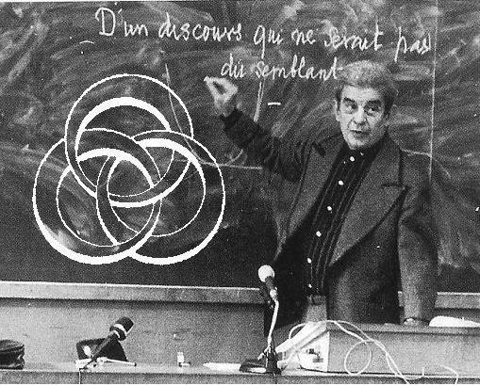
КАК МЫ УСТРОЕНЫ? как «удерживаем мир»

Slide 9
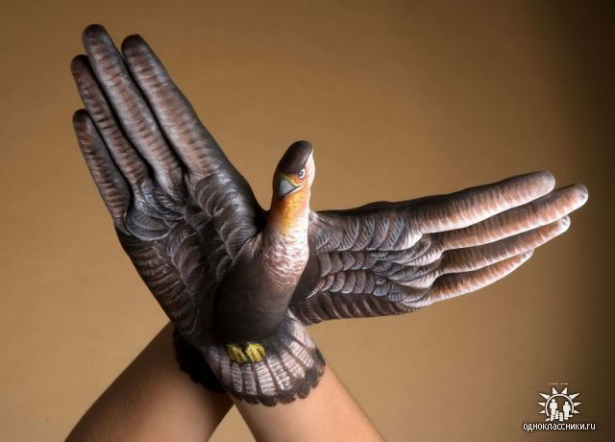
ЖИЗНЬ – ЯВЛЕНИЕ УНИКАЛЬНОЕ
Вопросы оценки и восприятия
Глобальная асимметрия
Для человека как существа говорящего Символический порядок доминирует над Реальным: так устроено общество, культура, государство.
Однако Реальное диктует нам свои порядки и экологическая деятельность сегодня служит механизм адаптации Символического и Реального для нового цикла выживания Человечества

Slide 10

как себя строить??

Slide 11

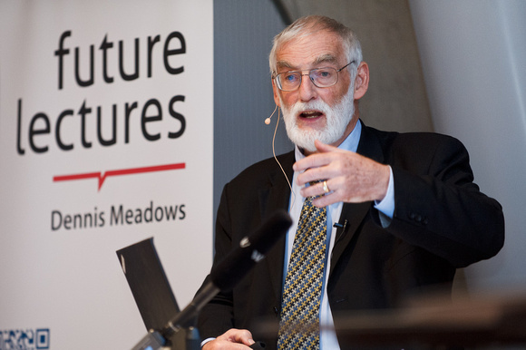
По некоторым показателям пределы роста уже достигнуты (производство с/х продукции на душу населения, вылов рыбы), по другим будет достигнут в ближайшее время.
Большое внимание уделяется экономическим механизмам регулирования и показывается их неспособность управлять развитием в глобальных масштабах.
Констатируется неспособность правительств на мировом уровне организованно противостоять ухудшению ситуации и способствовать переходу к устойчивому развитию.
Даётся оценка развитию технологий и их способности предотвратить развитие ситуации по пессимистическим прогнозам.

Slide 12
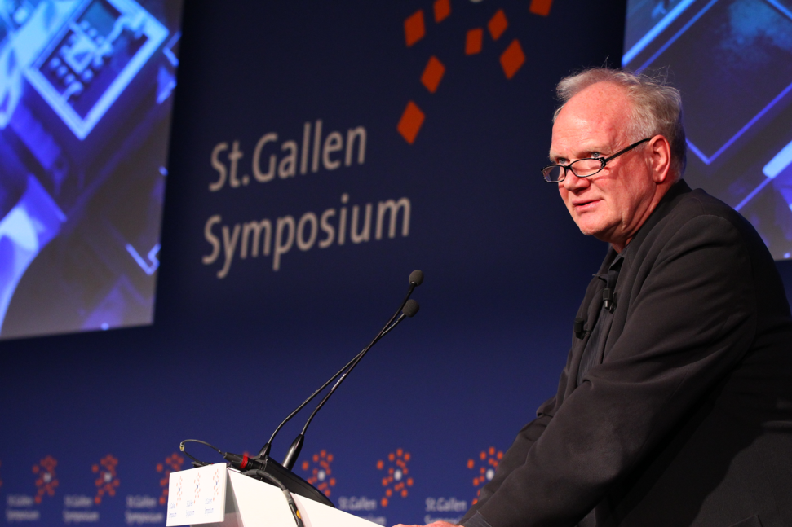
«Общество риска» У. Бек

Slide 13
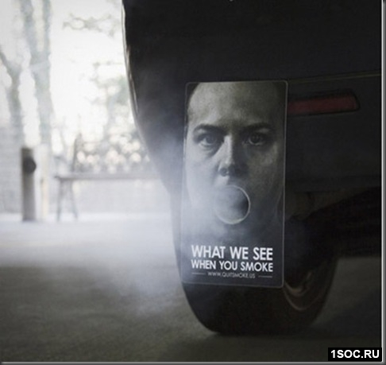
Общество «риска»
Риск в широком смысле - характеристика ситуации, имеющей неопределенность исхода, при обязательном наличии неблагоприятных последствий (это неуверенность или невозможность получения достоверного знания о благоприятном исходе при указанных ограничениях).
Общественное производство богатств сопровождается общественным производством рисков
Риск принял новые формы и перешел в возможное самоуничтожение жизни на Земле
Эволюция рисков – риск квалификации, риск здоровью, риск обнищания и голода – теперь риск для всего живого

Slide 14
«Общество риска»
«Общество риска» - общество, в своём развитии следующее за обществами индустриального типа; новая парадигма общественного развития.
Индустриальное общество – производство и распределение благ.
Общество риска – производство и распределение опасностей и обусловленных ими рисков. Опасности этого общества резко отличаются от прежних, они начинают угрожать не только жизни индивидов или государств, но всему человечеству в целом.

Slide 15
Проблема риска
«Риск - систематическое взаимодействие общества с угрозами и опасностями, индуцируемыми и производимыми процессом модернизации как таковым». У. Бек
Современные риски – не побочные последствия динамики общественной жизни. Риски производятся обществом постоянно, причем это производство легитимное, осуществляемое во всех сферах– экономической, политической, социальной и т.д.

Slide 16
Индустриальные факторы возникновения рисков
Риски в значительной степени вызываются источниками богатства индустриального общества
Основные типы современных рисков:
- технико-индустриальные угрозы (вредные и ядовитые вещества в воздухе и в воде; озоновые дыры; парниковый эффект; а также непредвиденные, не принимаемые в расчет последствия генной инженерии и ретрансплантационной медицины)
- угрозы, обусловленные бедностью (в первую очередь - сокращение энергетических ресурсов)
- угрозы применения оружия массового уничтожения (атомного, биологического и химического)

Slide 17
Специфика современных рисков
- масштабность, неограниченность пространством и временем;
- глобализация ;
непосредственная невидимость, латентность;
«рефлексивная модернизация».

Slide 18
Характеристика рисков и их распределения
Невидимые и неощущаемые риски – могут драматизироваться или недооцениваться, то есть открыты для социальных описаний. Понимание и наличие информации становятся ключевым фактором.
Знание приобретает новое политическое значение (сознание определяет бытие)
Система перераспределения рисков между классами и государствами, нарастают социально-опасные ситуации
Индустриальное общество извлекает экономическую выгоду от выпушенных на свободу рисков, таким образом обостряя сложившуюся ситуацию

Slide 19
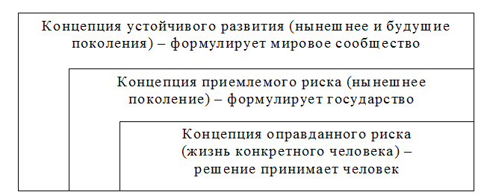

Slide 20
Безопасная образовательная среда?
Безопасная школьная среда – это среда, ориентированная на потребности ученика и обеспечивающая полноту безопасности и минимизацию всех видов рисков.

Slide 21
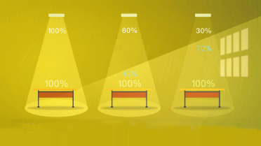

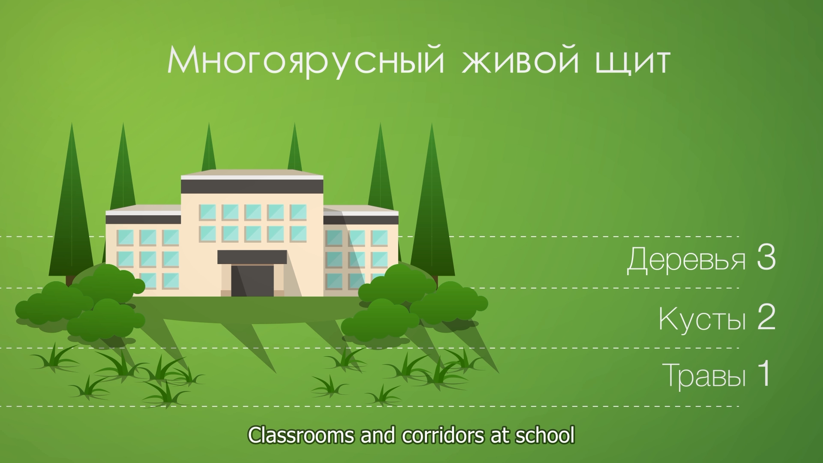
АСПЕКТЫ БЕЗОПАСНОСТИ ОБРАЗОВАТЕЛЬНОЙ СРЕДЫ
Физическая безопасность - безопасные здания, в том числе в чрезвычайных ситуациях, и здесь Министерство образования много работает с МЧС, органами местного самоуправления
Безопасная психологическая и информационная среда - недискриминационная, толерантная среда, ненасильственное, неконфликтное поведение
Экологическая безопасность - чистые воздух, вода, санитария, здоровая еда, качественное освещение, правильное соотношение температуры, вентиляции, энергоэффективность, озеленение и т.д.

Slide 22
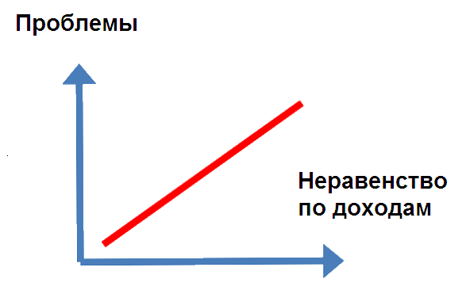
Справедливость – неотъемлемая часть устойчивого развития
Более равноправные общества: более эффективные системы образования и выше конкурентоспособность в условиях «экономики знаний»
Как показывают исследования, чем выше неравенство по доходам, тем больше социальных проблем в странах с высоким уровнем доходов.
www.equalitytrust.org.uk
Notes:
22

Slide 23
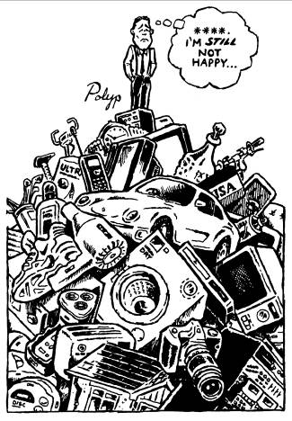
СОЦИАЛЬНOE ИЗМЕРЕНИЕ
«Мир перепотребления»
«Чем больше я потребляю,
тем счастливее я буду.»
Потребление = Счастье ???????

Slide 24
Лично я не целокупен.
Жак Лакан
Думаем о коллективном в нас

Slide 25
Поликультурное образование – решение проблемы национальной нетерпимости и разобщенности

Slide 26
Позитивная политика в том числе в образовании должна быть направлена:
На декоструирование и отказ от существующих традиционных сексистских подходов, закрепляющих неравенство
Несексистское воспитание и образование, отказ от гендерных стереотипов
Применение комплекса специальных мер, направленных на поддержку «догоняющего» пола и установление фактического равенства (равенство результата)

Slide 27

MAJOR MILESTONES
27
Notes:
27

Slide 28
Overall objective:
To contribute to an effective and democratic educational system in the Kyrgyz Republic.
Результат1(R1):Национальные стандарты безопасной образовательной
среды разрабатываются и принимаются на национальном уровне. Все заинтересованные стороны знают и поддерживают реализацию и внедрение этих стандартов.
Результат 2 (R2):Усилен потенциал заинтересованных сторон (ОС и другие) в области управления и финансового обеспечения безопасной образовательной среды;
Результат 3 (R3): Разработаны механизмы по обеспечению безопасной
образовательной среды и распространены соответствующие передовые практики среди целевых групп.

Slide 29
Под R1 проект будет работать со всеми заинтересованными сторонами, такими как "школьные администрации и учителя, районные отделы начального образования и гражданское общество, касаемо :
разработка национальных стандартов для безопасной образовательной среды в школах
продвижение и лоббирование национальных стандартов на политическом уровне;
разработки руководящих принципов для применения национальных стандартов
R2 должен быть достигнут с помощью следующих мероприятий:
разработка учебных материалов и подготовки мультипликаторов в центрах профессионального развития (ЦПР);
создание лабораторий толерантности в ЦПР
усиление потенциала общественных советов (ОС).
R3 будет достигнут за счет следующих действий:
повышение осведомленности о важности и возможности для обеспечения гарантии безопасности образовательной среды.
продвижение и распространение результатов проекта

Slide 30
Introduction to the Project
2.1. Повышение потенциала администраций школ и сотрудников районных и гор. отделов образования в области совершенствования организационной структуры и управления человеческим потенциалом для обеспечения безопасности школьной среды
Разработан модуль по Комплексной безопасности образовательной среды
Проведено обучение целевых групп
Продукты:
Модуль по реализации стандарта для безопасной образовательной среды в школах; аналитический обзор образовательной среды; тренинги, рабочие встречи, круглые столы;
30
Notes:
30

Slide 31
Introduction to the Project
3.1.Пилотирование механизмов и трансляция опыта в школах по организации безопасной образовательной среды
на конкурсной основе отобрано (3+9 )школ
пилотным школам будут предоставлены консультационная помощь и пакет информационно-образовательных материалов
проведена апробация механизмов безопасной закупки товаров и услуг, озеленения школьных дворов и классов., организованно внешнее видеонаблюдение, установлено современное средообразующее оборудование (освещение, утепление, чистая вода и др.)
формируются пилотные группы «Советников по безопасности»
Продукты:
В пилотных школах внедрены механизмы обеспечения безопасной/здоровой образовательной среды, в том числе по деятельности советников по безопасности, опыт пилотных школ передан другим школам и заинтересованным организациям
31
Notes:
31

Slide 32
ФОРМИРОВАНИЕ ОБРАЗОВАТЕЛЬНОЙ СРЕДЫ, БЕЗОПАСНОЙ И ТОЛЕРАНТНОЙ К ДЕТЯМ
Создание Межведомственной рабочей группы приказом Министерства образования и науки КР
Разработан проект Комплексного стандарта безопасности образовательной среды и порядок его применения в образовательных организациях

Slide 33
Спасибо за внимание! www.safe.edu.kg

